Slide 1
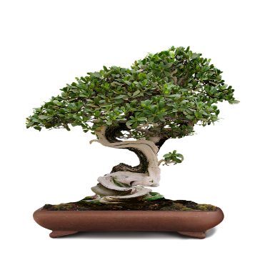
Se devo leggere un bel romanzo…
…me lo scrivo.
Winston Churchill

Slide 2
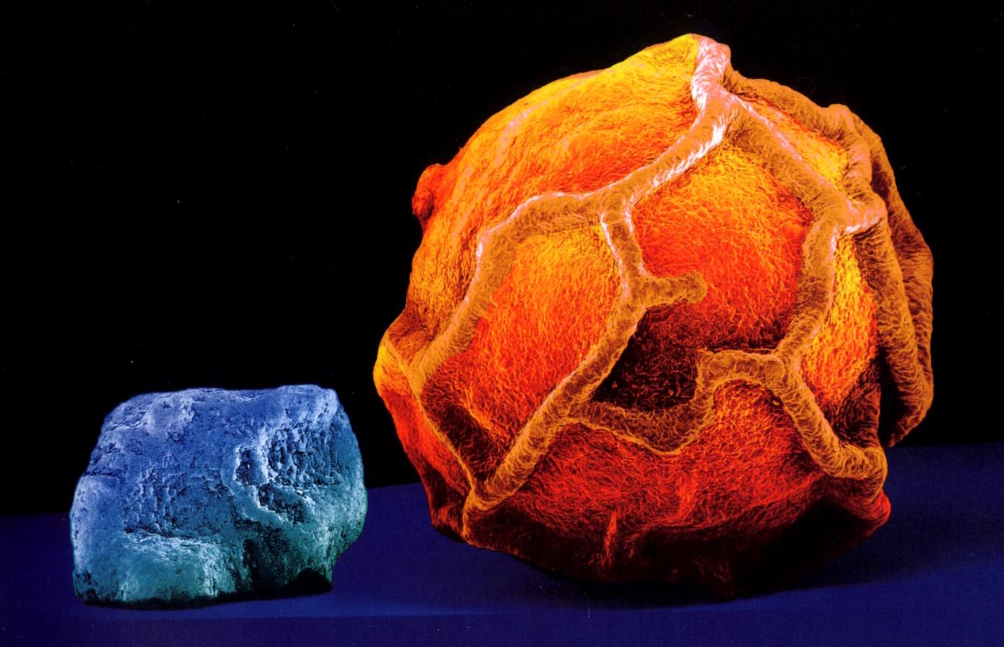
In attesa delle vostre domande comincio io:
Cosa state vedendo?
gianfrancotajana@gmail.com

